Slide 1

PYTHON ØVET
For IDA d. 02/10/2022

Slide 2
Omkring mig
Anders Bensen Ottsen
Diplomingeniør i Softwareteknologi
Fra Syddansk Universitet
Læser cand.polyt i Computer Science & Engineering
Ved Danmarks Tekniske Universitet
Skriver pt. speciale i AI og ansigtsgenkendelse
Arbejder som Machine Learning Engineer ved Weel & Sandvig
Har undervist python kurser for IDA 8+ gange efterhånden

Slide 3
Omkring Jens
Jens Kristian Vitus Bering
BSc. I Software Engineering
Fra Syddansk Universitet
Læser cand.polyt i Software Engineering
Ved Syddansk Universitet
Arbejder som udvikler ved Bankdata
Hvor han programmerer finans software

Slide 4
Omkring Loc
Loc Hoang Thanh Nguyen
Diplomingeniør i Softwareteknologi
Fra Syddansk Universitet
Læser cand.polyt i Software Engineering
Ved Syddansk Universitet
Arbejder som DevOps ved Weel & Sandvig
Hvor han laver infrastruktur & udvikler software

Slide 5
Dagens program
Funktionel programmering
SQLite databaser
REST API
Requests
Opsætning
Eksempel på en service
Hvad man kan gøre herfra og spørgerunde

Slide 6
Dagens program
Funktionel programmering
SQLite databaser
REST API
Requests
Opsætning
Eksempel på en service
Hvad man kan gøre herfra og spørgerunde
Et anderledes paradigme

Slide 7
Dagens program
Funktionel programmering
SQLite databaser
REST API
Requests
Opsætning
Eksempel på en service
Hvad man kan gøre herfra og spørgerunde
Et anderledes paradigme
Datalagring & kommunikation

Slide 8
Dagens program
Funktionel programmering
SQLite databaser
REST API
Requests
Opsætning
Eksempel på en service
Hvad man kan gøre herfra og spørgerunde
Et anderledes paradigme
Datalagring & kommunikation
Netværkskald (HTTP)

Slide 9
Dagens program
Funktionel programmering
SQLite databaser
REST API
Requests
Opsætning
Eksempel på en service
Hvad man kan gøre herfra og spørgerunde
Et anderledes paradigme
Datalagring & kommunikation
Netværkskald (HTTP)
Hvordan man binder det hele sammen

Slide 10
Dagens program
Funktionel programmering
SQLite databaser
REST API
Requests
Opsætning
Eksempel på en service
Hvad man kan gøre herfra og spørgerunde
Et anderledes paradigme
Datalagring & kommunikation
Netværkskald (HTTP)
Hvordan man binder det hele sammen
Afrunding

Slide 11
Efter i dag kan I:
Forstå anderledes paradigmer end imperativt og objektorienteret
Forstå hvordan computere kan kommunikere igennem Python
Og internettets rygrad
Gemme data & kommunikere med SQL databaser i Python
Have værktøjer nok til at bygge moderne programmer
Så hvordan når vi der til?
Ved små ”forelæsninger”
Med lidt liveprogrammering fra undertegnet
Opgaveløsning

Slide 12
Efter i dag kan I:
Forstå anderledes paradigmer end imperativt og objektorienteret
Forstå hvordan computere kan kommunikere igennem Python
Og internettets rygrad
Gemme data & kommunikere med SQL databaser i Python
Have værktøjer nok til at bygge moderne programmer
Så hvordan når vi der til?
Ved små ”forelæsninger”
Med lidt liveprogrammering fra undertegnet
Opgaveløsning
Meget af tiden går her

Slide 13
Det online format
Forelæsningerne bliver mig der taler i zoom
Bare unmute jer og tal løs hvis der er spørgmsål
I dag er der mere teori end ved Python 1 & 2 (Grundet sværere emner)
Jeg starter med at forklare teorien, og viser den så anvendt i Python
Ved opgaverne bliver I smidt ud i breakout rooms
Hvor I har ca. 30 minutter til at løse dem
Jens, Loc og jeg hopper rundt og hjælper i breakout rooms
”Ræk hånden op” hvis i sidder fast! Så kommer vi (prøver i hvert fald)
I er selvfølgelig ikke tvunget til at tale med de andre, men det plejer at hjælpe!
LINK TIL SLIDES HER

Slide 14
Visual Studio Code
IDE’en vi bruger i dag
Minimalistisk
Er generelt virkelig god!
I kan også bruge andre, men vi har mere svært ved at supportere

Slide 15
FUNKTIONEL PROGRAMMERING

Slide 16
Men først, python liste tricks
Python er et ret unikt sprog når det kommer til liste operationer
Det hedder ”list slicing”
Vi ”slicer”, eller deler, listen op
Det er ret praktisk når man arbejder med data (eller AI)
Så lad os kigge på nogle af dem

Slide 17
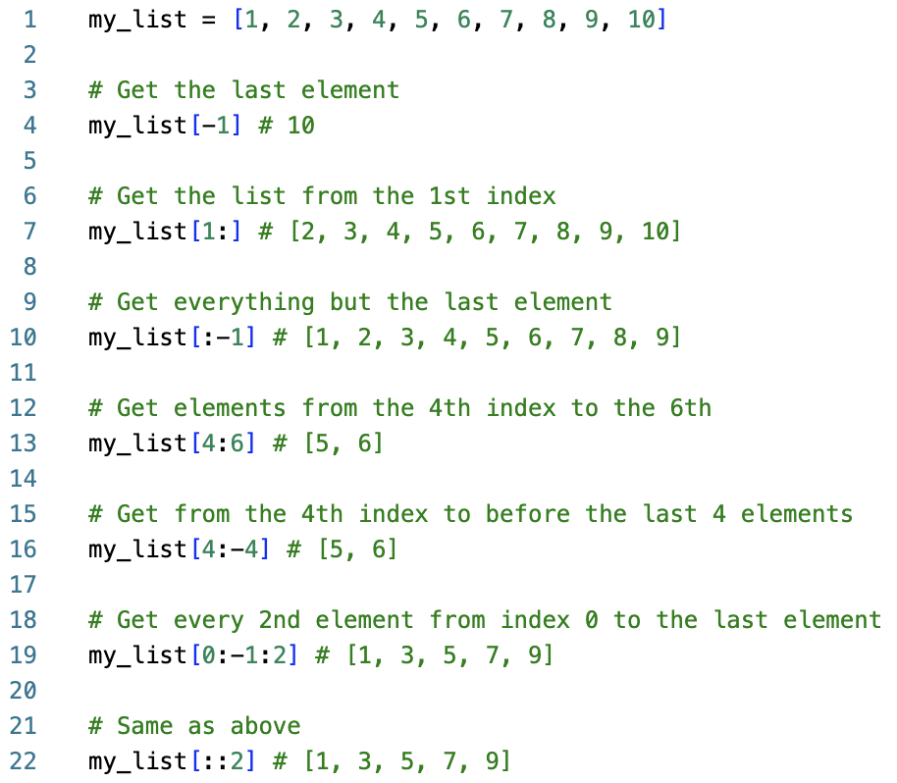
List Slicing

Slide 18
List Slicing
Vi kan se på lister som slices [a:b:c]
Hvor vi går fra et index a til et index b, og bevæger os i størrelsen c

Slide 19
Programmerings paradigmer
Definition
En metode, eller en måde at tænke på, til at løse et givet problem
Forskellige paradigmer kan løse det samme problem på forskellige måder
Nogle sprog har ”kun” et paradigme, imens mange mere sprog moderne har flere
Som f.eks. python
Imperativt
Koden kører i faste sekvenser (skridt for skridt nedad)
Objektorienteret
Vi modellerer koden i klasser og objekter som bruger hinanden
Funktionelt
Vi opdeler vores kode i funktioner der passer til problemet

Slide 20
Funktioner & lambda
Case: En metode til at tage et tal i anden

Slide 21
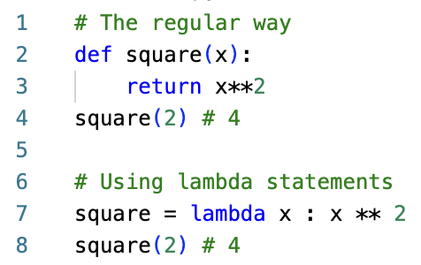
Funktioner & lambda
Case: En metode til at tage et tal i anden
Som vi kender den

Slide 22
Funktioner & lambda
Case: En metode til at tage et tal i anden
Som vi kender den
Med ”lambda statements”

Slide 23
Funktioner & lambda
Case: En metode til at tage et tal i anden
Som vi kender den
Med ”lambda statements”
Det er funktioner der ikke behøver at have et navn
Her til højre har den, men vi får se
Kan skrives på en linje, og bliver ofte bare givet som et argument

Slide 24
Map
En specifik metode i python
Som man ofte bruger i funktionel programmering
Tager to argumenter: map(function, list)
Bruges som regel til at ”mappe” sin data over i et andet format
Som f.eks. at tage alle tal i en liste i anden

Slide 25
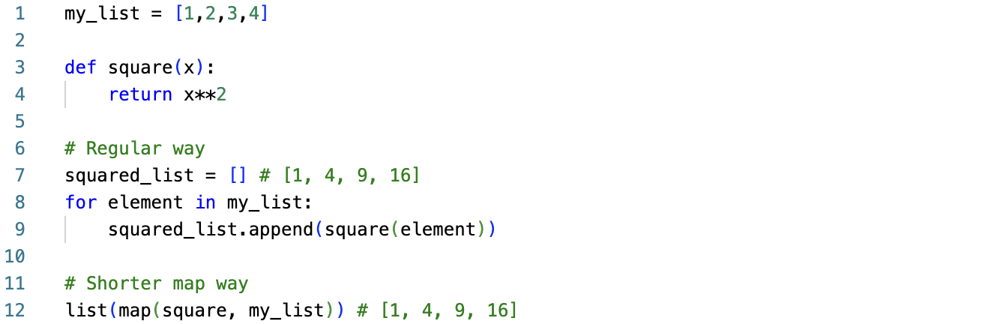
Map
Så map løber igennem hvert element i en liste
Og anvender den givne funktion på hvert element
map returnerer et objekt, men her putter man bare list() rundt om

Slide 26
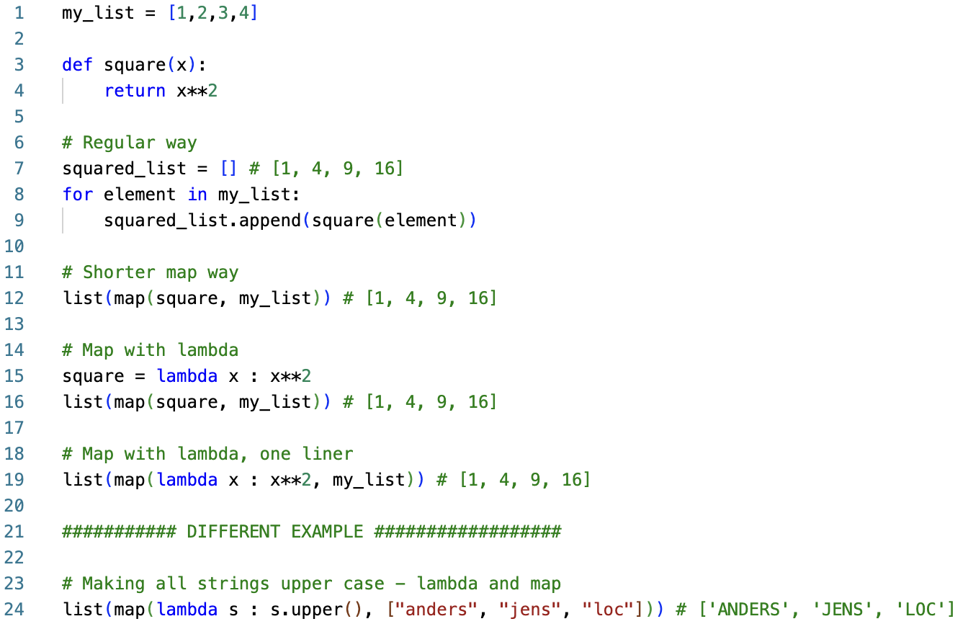
Map
Så map løber igennem hvert element i en liste
Og anvender den givne funktion på hvert element
map returnerer et objekt, men her putter man bare list() rundt om
Så her kan man se hvorfor lambda kan være smart
I funktionel programmering giver man ofte bare funktioner med som argument

Slide 27
Filter
Endnu en ”funktionel programmering” metode i python
Bruges til at ”filtrere” data væk
I stedet for at ”mappe” det
Tager også en funktion og liste som argument:
filter(function, list)

Slide 28
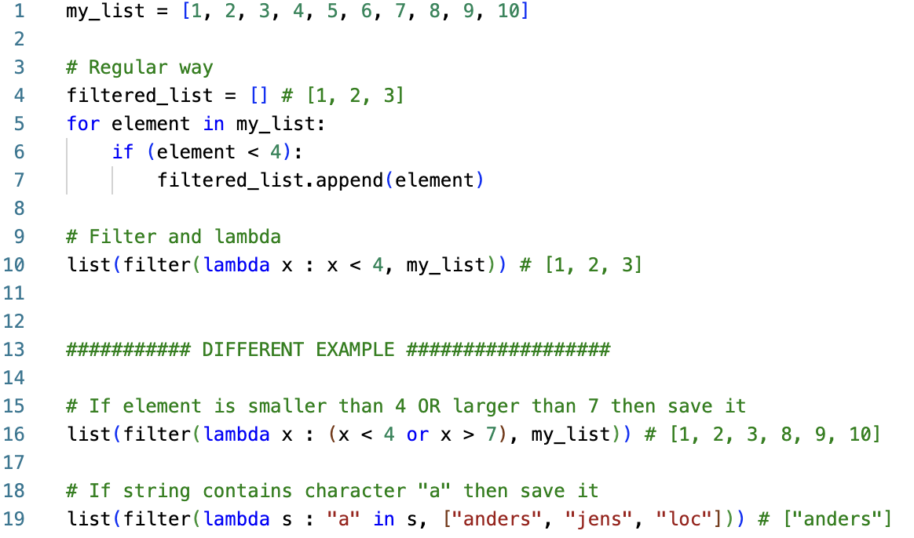
Filter
Så filter løber igennem hvert element i en liste
Og gemmer et element på en betingelse
Altså hvis noget er sandt (true)!

Slide 29
Filter
Så filter løber igennem hvert element i en liste
Og gemmer et element på en betingelse
Altså hvis noget er sandt (true)!

Slide 30
Opgaver pt. 1 (20-30 minutter)
Betragt listen: one_hundred_numbers = list(range(100)) Brug slicing til at få hver syvende tal mellem index 20 og 80.
Det skulle gerne give: [20, 27, 34, 41, 48, 55, 62, 69, 76]
Betragt listen: celsius_degrees = [20, 16, 19, 22, 18, 30] Brug map metoden og en lambda funktion til at regne hver celsius grad om til fahrenheit.
Det skulle gerne returnere: [68.0, 60.8, 66.2, 71.6, 64.4, 86.0]
Formlen er: celsius_to_fahrenheit = (1.8 * celsius_degrees) + 32
Betragt listen: name_list = ['Loc', 'Anders', 'Jens', 'Henriette', 'Hans Erik', 'Andrea’] Brug filter metoden og en lambda funktion til at få fat i de navne som er mindre end 4 bogstaver langt ELLER hvis sidste bogstave er s i navnet.
Det skulle gerne returnere: ['Loc', 'Anders', 'Jens’]
Hints:
Man kan få længden af en streng som man kan med en liste.
Man kan også få det sidste element i en streng som man kan med en liste.
(Ekstra) Betragt listen: noisy_strings = ["python..,,##.%", "?bad##.%,.", "is,,.,#%.", "!not%.,,,,", "powerful##,,..,,"] Brug først map metoden til at fjerne alt støjen (.,%#) der er efter hver streng. Brug herefter filter metoden til at gemme en hver streng som ikke starter med ”!” og ikke starter med ”?”.
Det skulle gerne give: ["python”, "is", "powerful"]
Hints:
"hej!.".strip("!.") returnerer "hej”
Man kan også få første element i en streng med [0]

Slide 31
SQL & DATABASER

Slide 32

Databaser
En database er et slags system der gemmer større mængder data/information
Herefter kan man så hente/tilføje/ændre i denne data
Så i virkeligheden er en database bare endnu et program
Med det ene formål at stå for den gemte data
Når man bygger software vil der næsten altid være en database
En dedikeret ”server”/computer hvor vores database er, f.eks. I cloud
Så snakker vores system så med den her computer

Slide 33
RDBMS
Relational Database Management System (RDBMS)
En specifik slags database baseret på den ”relationelle model”
Opfundet af datalogen Edgar F. Codd i ~ 1970 hos IBM
Ideen er lidt som excel - det er bare tabeller
Men tabellerne kan have en relation til hinanden

Slide 34
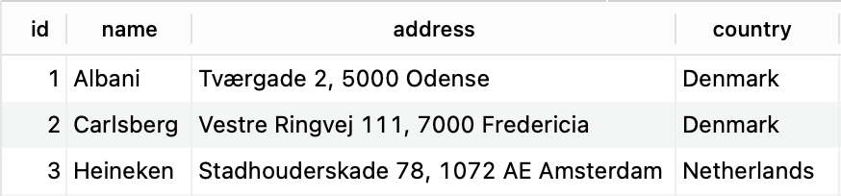
RDBMS - Brewery

Slide 35
RDBMS - Brewery
Ovenstående kalder man et ”Table”
Det her table hedder ”Brewery”
Som består af 4 kolonner: Id, Name, Address, Country

Slide 36
RDBMS - Brewery
Ovenstående kalder man et ”Table”
Det her table hedder ”Brewery”
Som består af 4 kolonner: Id, Name, Address, Country
Et table består af kolonner med en type (F.eks. Strenge, ints, doubles)

Slide 37
RDBMS - Brewery
Ovenstående kalder man et ”Table”
Det her table hedder ”Brewery”
Som består af 4 kolonner: Id, Name, Address, Country
Et table består af kolonner med en type (F.eks. Strenge, ints, doubles)
Og rækker som er den reelle data

Slide 38
RDBMS - Brewery
Ovenstående kalder man et ”Table”
Det her table hedder ”Brewery”
Som består af 4 kolonner: Id, Name, Address, Country
Et table består af kolonner med en type (F.eks. Strenge, ints, doubles)
Og rækker som er den reelle data
Har altid noget til at kendetegne en specifik række (Primary Key)

Slide 39
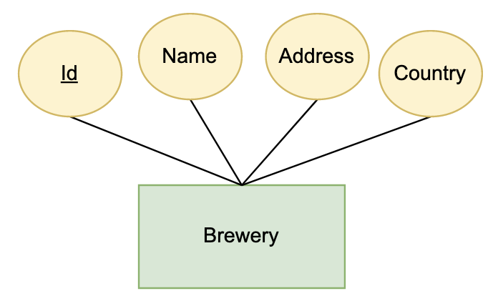
Diagram over Brewery
Typen af diagram hedder et Entity-Relation (ER) diagram
Og bliver ofte brugt til at beskrive databaser
Men vi har endnu ingen relationer!
F.eks. Producerer et bryggeri jo nogle øl
Den her relation kan vi lave med RBDMS

Slide 40
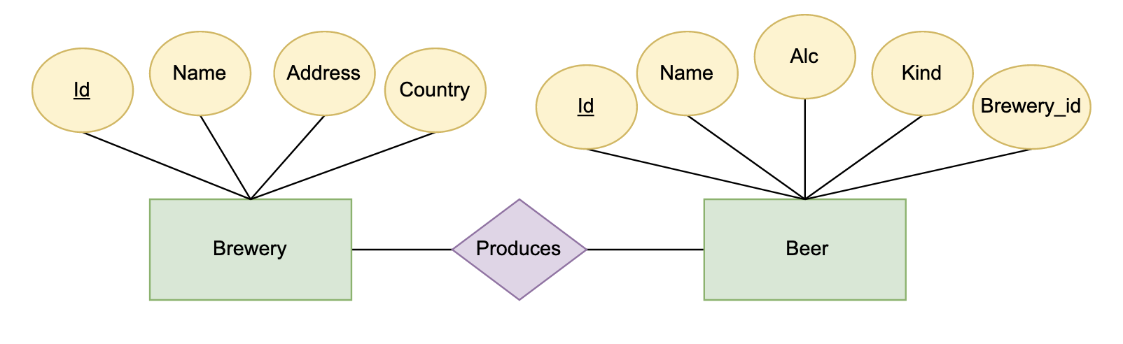
Brewery + Beer

Slide 41
Brewery + Beer
Så et bryggeri brygger/producerer øl

Slide 42
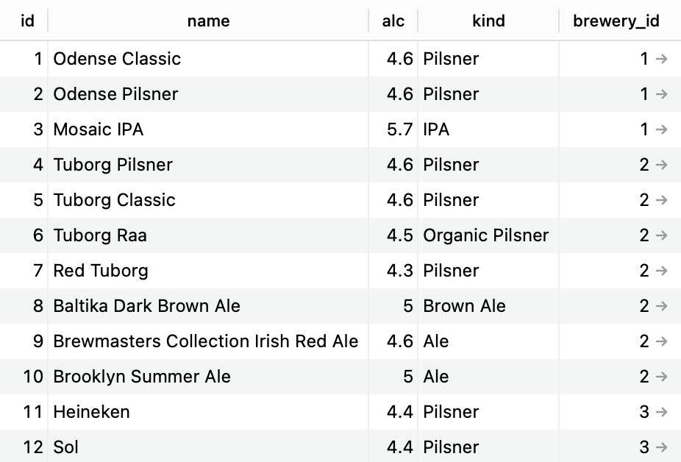
RBDMS - Beer

Slide 43
RBDMS - Beer
Det her er ”relationen” til bryggeriet
Hver øl har også id’et til sit brewery
Kaldes en ”Foreign Key”

Slide 44
SQL
Et programmeringssprog man bruger til at skabe RDBMS
Og kommunikere med
Opfundet i ~ 1974 af Donald B. Chamberlin & Raymond F. Boyce, også ved IBM
I SQL skriver man ”Queries”/Forespørgsler
Man spørger altså databasen om noget data
Et meget specifikt format
Der findes forskellige SQL sprog, f.eks. PostgreSQL, MySQL osv.
De er dog alle sammen ekstremt ens, kan man et - kan man alle

Slide 45
SQL - Datatyper
serial / INTEGER Autoincrement
Det er den vi bruger til id! En int som selv gør sig større
VARCHAR
String
BIGINT
Den største integer, kan også være mindre f.eks. tinyint
FLOAT
Double/Kommatal
Der er mange flere… https://www.w3schools.com/sql/sql_datatypes.asp

Slide 46
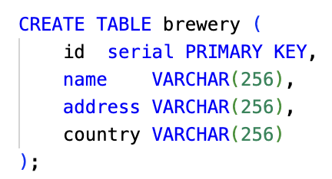
SQL - Create Table Brewery

Slide 47
SQL - Create Table Brewery
Så vi laver et table ”brewery”
Den har 4 attributter
3 strings af længde MAX 256
1 serial (som er vores ”Primary Key”)

Slide 48
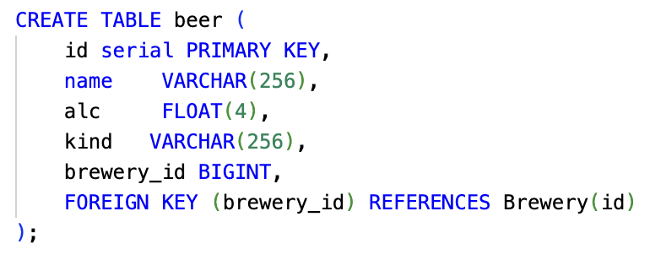
SQL - Create Table Beer
Så vi laver et table ”beer”
Den har 5 attributter
2 strings af længde MAX 256
1 serial (som er vores ”Primary Key”)
1 float (med 4 decimaler) som er alkohol procent
1 integer, som er referencen til Brewery

Slide 49
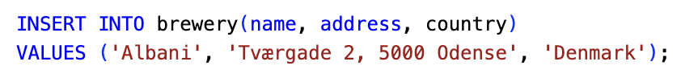
SQL – Insert Into, en række

Slide 50
SQL – Insert Into, en række
Vi indsætter data i brewery
I kolonnerne (name, address, country)
Ikke i id! Da det er serial holder den selv styr på id’et

Slide 51
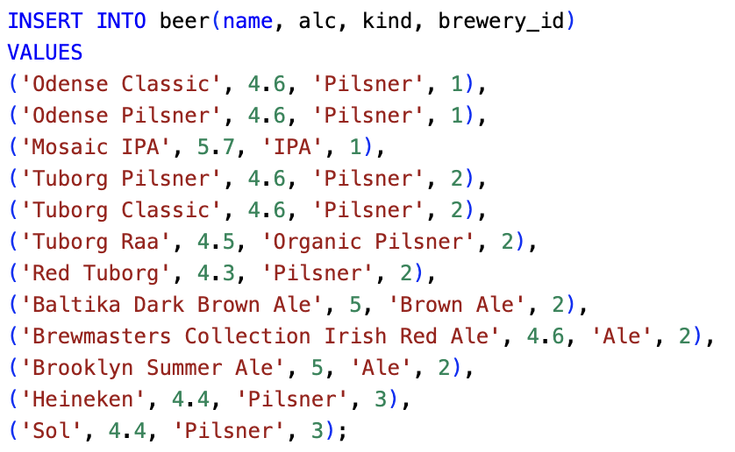
SQL – Insert Into, flere rækker
Her indsætter vi alle de forskellige øl i beer tabellen
Det vigtige her er vores reference til brewery!

Slide 52

SQL – SELECT *

Slide 53
SQL – SELECT *
Det her betyder ALT data

Slide 54
SQL – SELECT *
Det her betyder ALT data
Tabellen vi henter fra

Slide 55
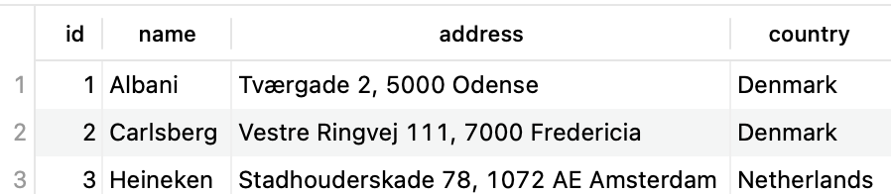
SQL – SELECT *

Slide 56

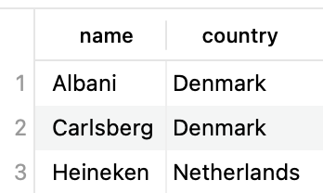
SQL – SELECT

Slide 57
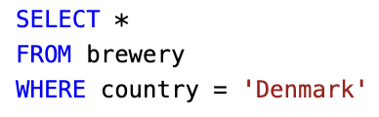
SQL – SELECT * FROM WHERE

Slide 58
SQL – SELECT *
Vi henter kun data fra der hvor vores rækker har Country = ‘Denmark’

Slide 59
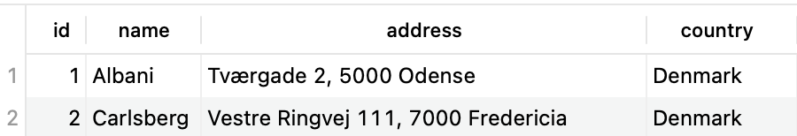
SQL – SELECT *

Slide 60
SQL JOIN
Hvis vi henter alt data fra vores øl/beer tabel
Så får vi bare id’erne på det pågældende bryggeri
Hvad nu hvis vi gerne vil have navnet på bryggeriet med ud?
Så bruger vi et join!

Slide 61
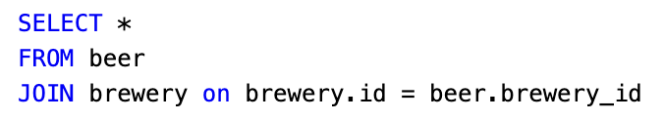
SQL JOIN

Slide 62
SQL JOIN
Så vi ”joiner” vores to tabeller, sådan at der hvor brewery_id’et er lig med et brewery.id så henter vi også alt andet data

Slide 63
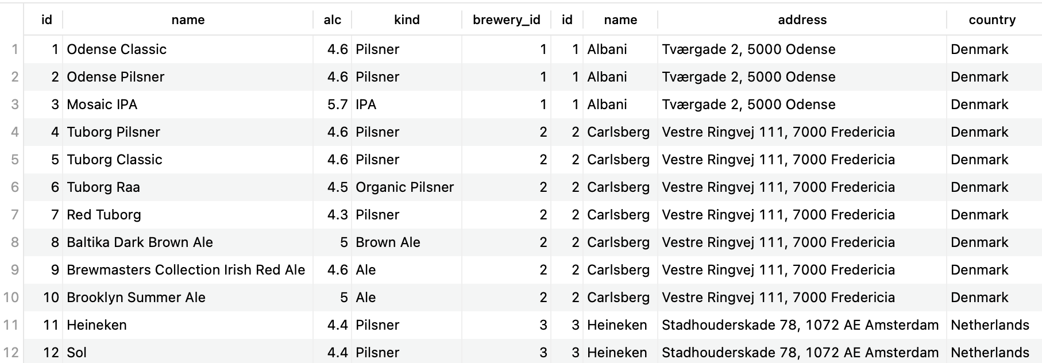
SQL JOIN

Slide 64
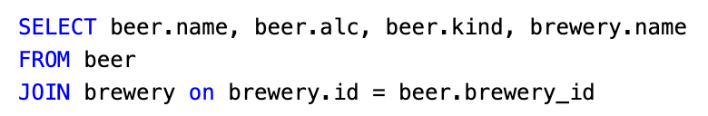
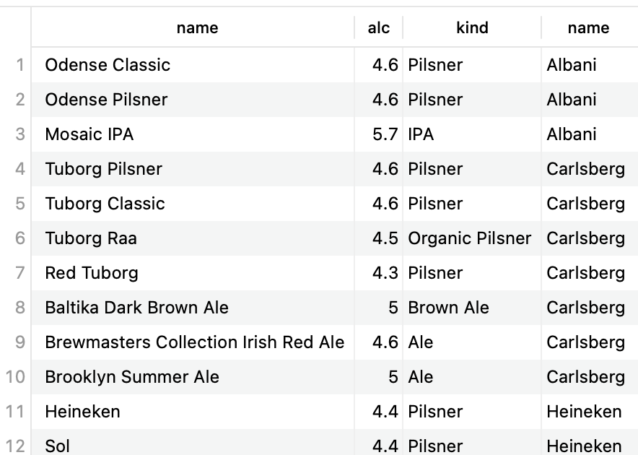
SQL JOIN, kolonner

Slide 65
SQL JOIN, kolonner
Så nu kan vi blande information fra de to tabeller

Slide 66
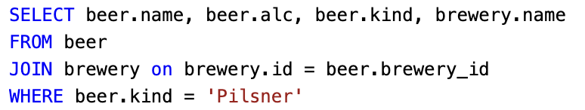
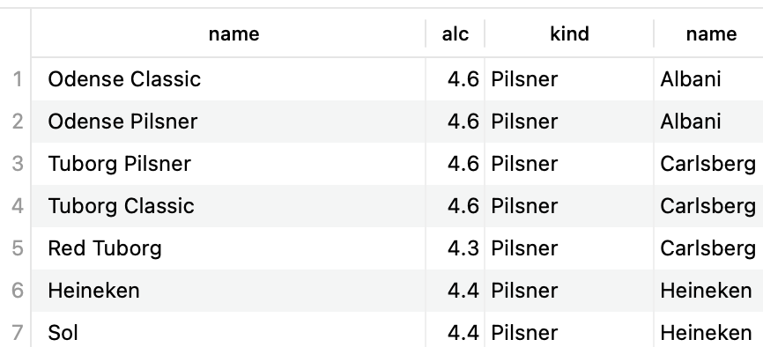
SQL JOIN, afgrænsning

Slide 67
SQL JOIN, afgrænsning
Og vi kan afgrænse den data vi henter

Slide 68
SQL i python
Okay, nu har vi lært hvad en database, RBDMS og SQL er for noget
Der er meget mere til emnet, men det her er en fin start!
Nu skal vi se hvordan vi kan køre de her kommandoer fra python
Det er de samme principper, men vi køre det bare inde fra python
Vha. sqlite3 biblioteket (Som er i python som standard!)
SQLite betyder at man gemmer dataen i en lokal ”db/SQL” fil, og ikke snakker med en ekstern server
Det er dog ekstremt nemt at skifte imellem de to, det er stortset samme kode
Det bliver ikke en ekstern server i dag fordi det kan give meget bøvl

Slide 69
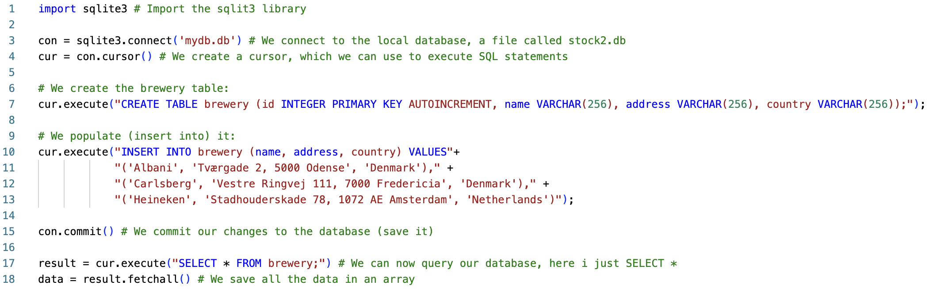
SQLite3 i Python

Slide 70
SQLite3 i Python
I stedet for serial! Serial findes ikke i sqlite….

Slide 71
SQLite3 i Python
I stedet for serial! Serial findes ikke i sqlite….
Så man skriver bare sine ”SQL statements” som strenge, og giver dem til .execute metoden!

Slide 72
SQLite3 i Python
I stedet for serial! Serial findes ikke i sqlite….
Så man skriver bare sine ”SQL statements” som strenge, og giver dem til .execute metoden!
Live!

Slide 73
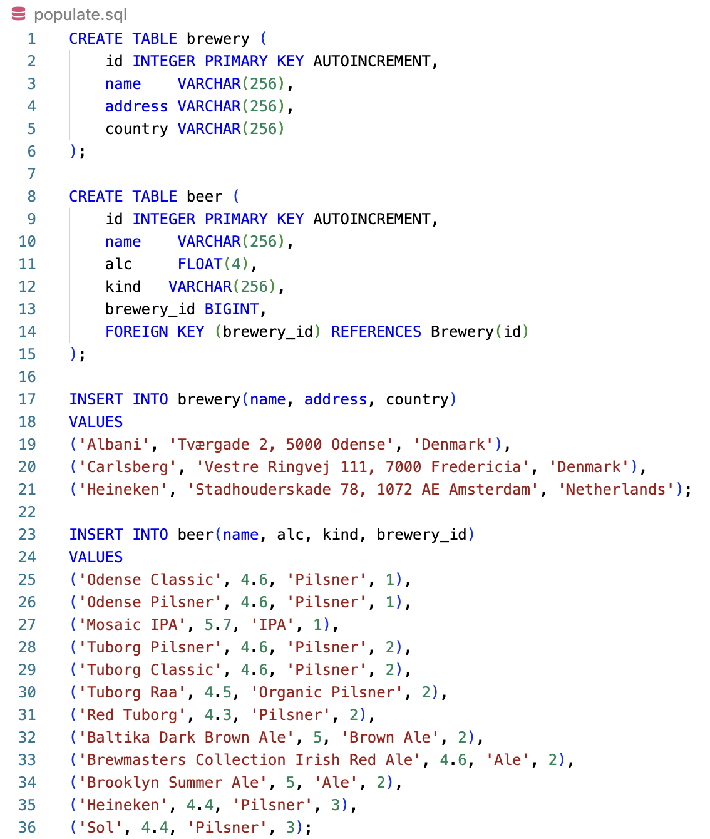
SQLite3 – SQL filer
Man kan også have deciderede SQL filer, som til højre →
Det kan være ret praktisk, specielt når man fylder data
Dem kan man så importere og køre direkte i python

Slide 74
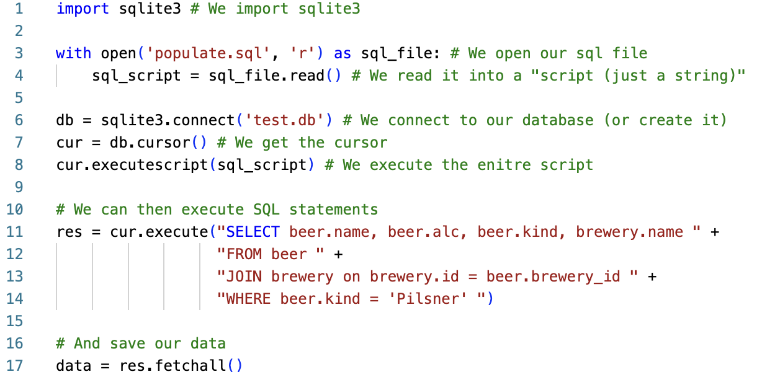
SQLite3 – SQL filer

Slide 75
SQLite3 – SQL filer
Live!

Slide 76
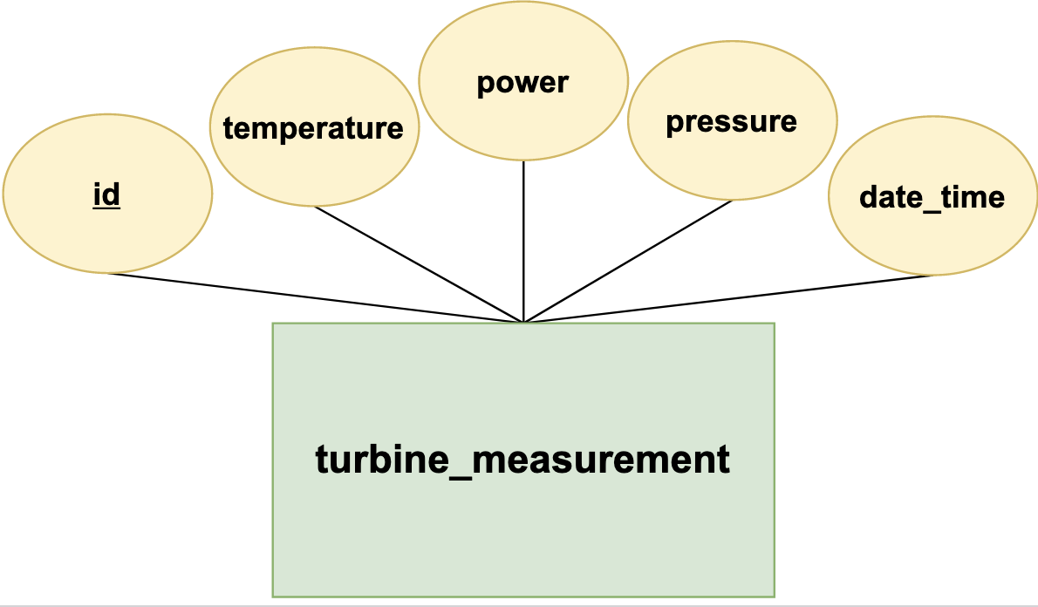
Opgaver pt. 2 (30-40 minutter)
Download først vores Beer+Brewery SQL fil: https://raw.githubusercontent.com/AndersBensen/python_101/main/python3/populate.sql Der er 3 skridt i den her opgave:
Først få kørt SQL filen som jeg viste i tidligere et eksempel og sørg for at databasen er ”populated”.
Herefter indsæt 3 af dine egne yndlings øl i databasen igennem python. Hvis ikke det tilsvarende bryggeri er der, så indsæt først det (og husk at det får id 4).
Til sidst hent alle de øl fra databasen der har en procent over 4,5 og print dem ud i konsollen.
Lav en Beer klasse og en Brewery klasse i python. Hent herefter alle øl og bryggerier ud fra vores database og gem hver række som et tilsvarende python objekt.
Klasserne skal sådan set bare bestå af de attributter de har i databasen.
Lav en string metode i hver klasse (def __str__(self)) som returnerer objektets indhold som en string.
Gem øl objekterne i en liste, og gem bryggeri objekterne i en anden liste.
Print nu hver eneste objekt ud i konsollen.
(Ekstra) Lav en ny database ud fra ER diagrammet til højre. Fyld den med dataen fra det her link: https://github.com/AndersBensen/python_101/raw/main/python3/turbine_data.txt
Hent herefter alle temperatur rækker ud fra databasen, gem dem i en liste og plot dem med matplotlib.
Hints:
Filen er komma (”,”) separeret, du kan f.eks. læse den ind med open metoden i python.
Så hver række du læser ind fra filen, skal du så tilføje (INSERT INTO) til databasen.
Data typerne kan f.eks. Være: INTEGER; FLOAT, FLOAT, INTEGER, VARCHAR

Slide 77
HTTP, REST & API

Slide 78

Computer netværk
”Et sæt af computere der kommunikerer over protokoller”
Protokol -> En standard der beskriver hvordan man kommunikerer
… På plads 3 i en streng af bits (001000) har vi …
Internettet og netværk generelt er bygget i lag
I det nederste lag sendes der ”fysiske” signaler igennem luften
En computer fortolker så de her signaler som 0’er og 1’ere
Som så kan oversættes til bogstaver/tal
De her forskellige lag til sammen hedder f.eks. TCP/IP modellen
Enhver computer har en IP adresse TODO

Slide 79
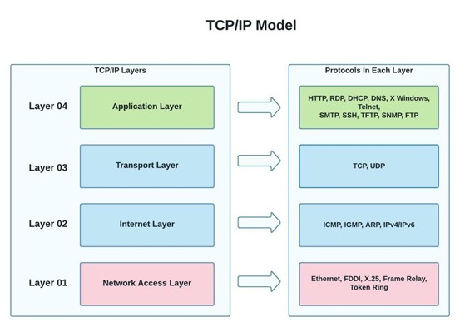
TCP/IP
En ”model” der beskriver forskellige lag
I internettet / et netværk
Nederste lag (Network Access) er på et ”lavt niveau”
F.eks. Hvordan skal bits (0,1) sendes og fortolkes
Laget efter bygger så oven på det
Osv.
Øverst har vi så ”Applikations” laget
Meget højt niveau, og her er HTTP
F.eks.: GET http://www.google.com
Så når man bruger f.eks. Google bliver det oversat ned igennem lagene
Og til sidst er det bare 0’ere og 1’ere, men det er abstraheret væk for os!

Slide 80
HTTP
HyperText Transfer Protocol (HTTP)
Bruges til at hente/sende ressourcer på internettet
I bruger den formentlig hver dag når i går ind på en hjemmeside
Så i har forespurgt (request) en ressource (f.eks. http://www.google.com)
Jeres browser henter så den tilsvarende side (vha. HTTP!) og viser den flot frem
HTTP er kendt for 8 handlinger (HTTP verbs), de 4 vigtigste:
POST
GET
PUT
DELETE

Slide 81
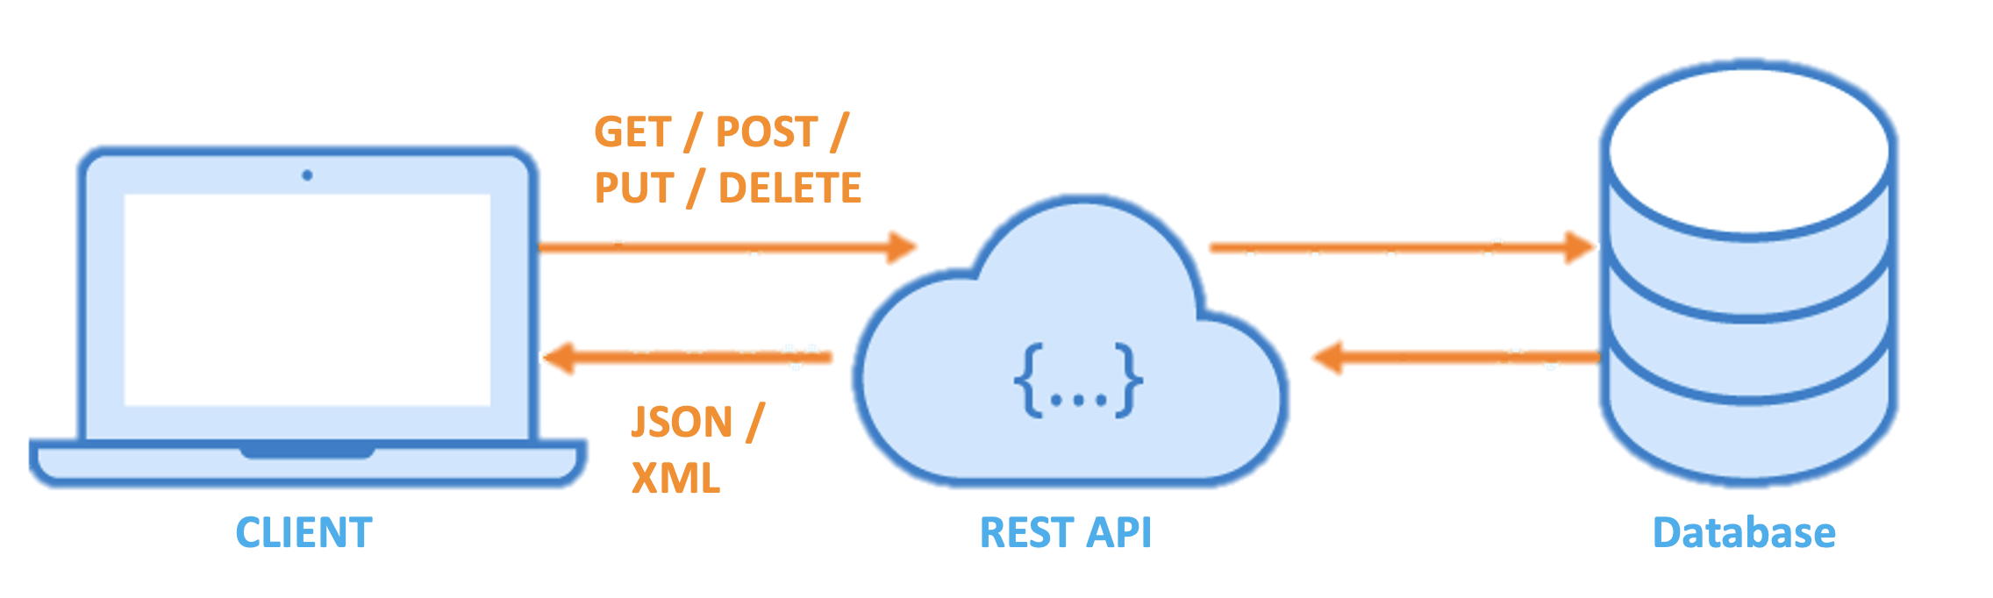
API
Application Programmable Interface
En grænseflade man kan programmere op af
F.eks. Har NemID/MitID et API
Vi gider ikke selv verificerer brugeres offentlige identitet
Så derfor bruger vi NemID’s API til at sikre det!
Der findes API’er til nærmest alt
Facebook, Vejret, Google Maps, Aktiepriser….
I dag skal i både kalde API’er fra Python, men også lave jeres eget!
REST API
En slags standard til at bygge HTTP API’er
https://restfulapi.net/

Slide 82
JSON
JavaScript Object Notation
Dog ikke begrænset til programmeringssproget JavaScript
Et data format der ofte bliver brugt i HTTP/REST API’er
Minder lidt om objekter i OOP
Ofte når man kalder et API får man et svar tilbage i JSON
Og hvis man skal give noget data med forventes også JSON

Slide 83
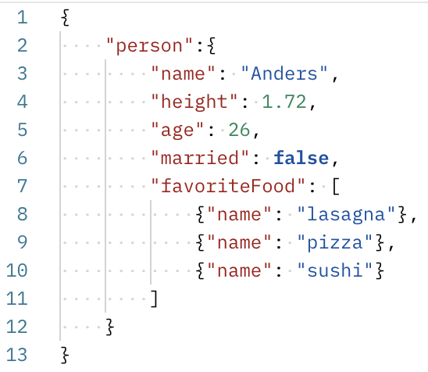
JSON
Objekter er i {}
Der er de datatyper vi kender
int, string, double, boolean
Attributter har et navn og værdien sættes med :
Lister er givet ved []
Og kan så indeholde flere objekter
I virkeligheden er det faktisk som et dict i python

Slide 84
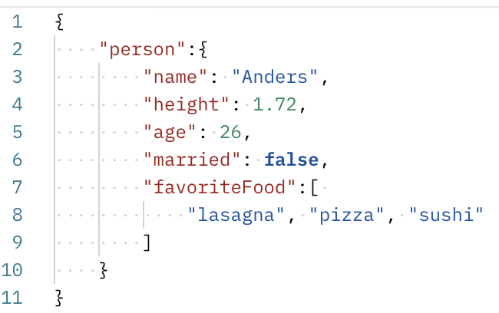
JSON
Højre er også gyldigt

Slide 85
Requests
Requests er et bibliotek i python til at lave HTTP requests med
Understøtter alle de ting vi har talt om
HTTP verbs
POST, PUT, GET, DELETE
JSON
Man kan få sit svar i JSON
https://api.coindesk.com/v1/bpi/currentprice.json
Et API til at hente den nuværende pris for Bitcoin (BTC)
Kan vi f.eks. gøre i gennem requests

Slide 86
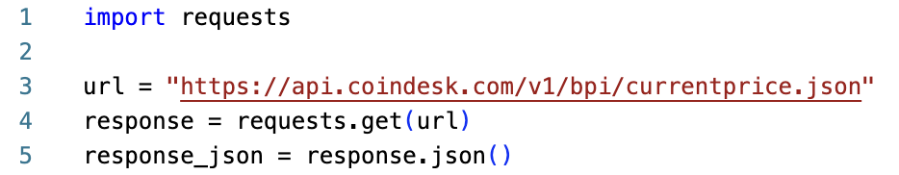
Requests i Python

Slide 87
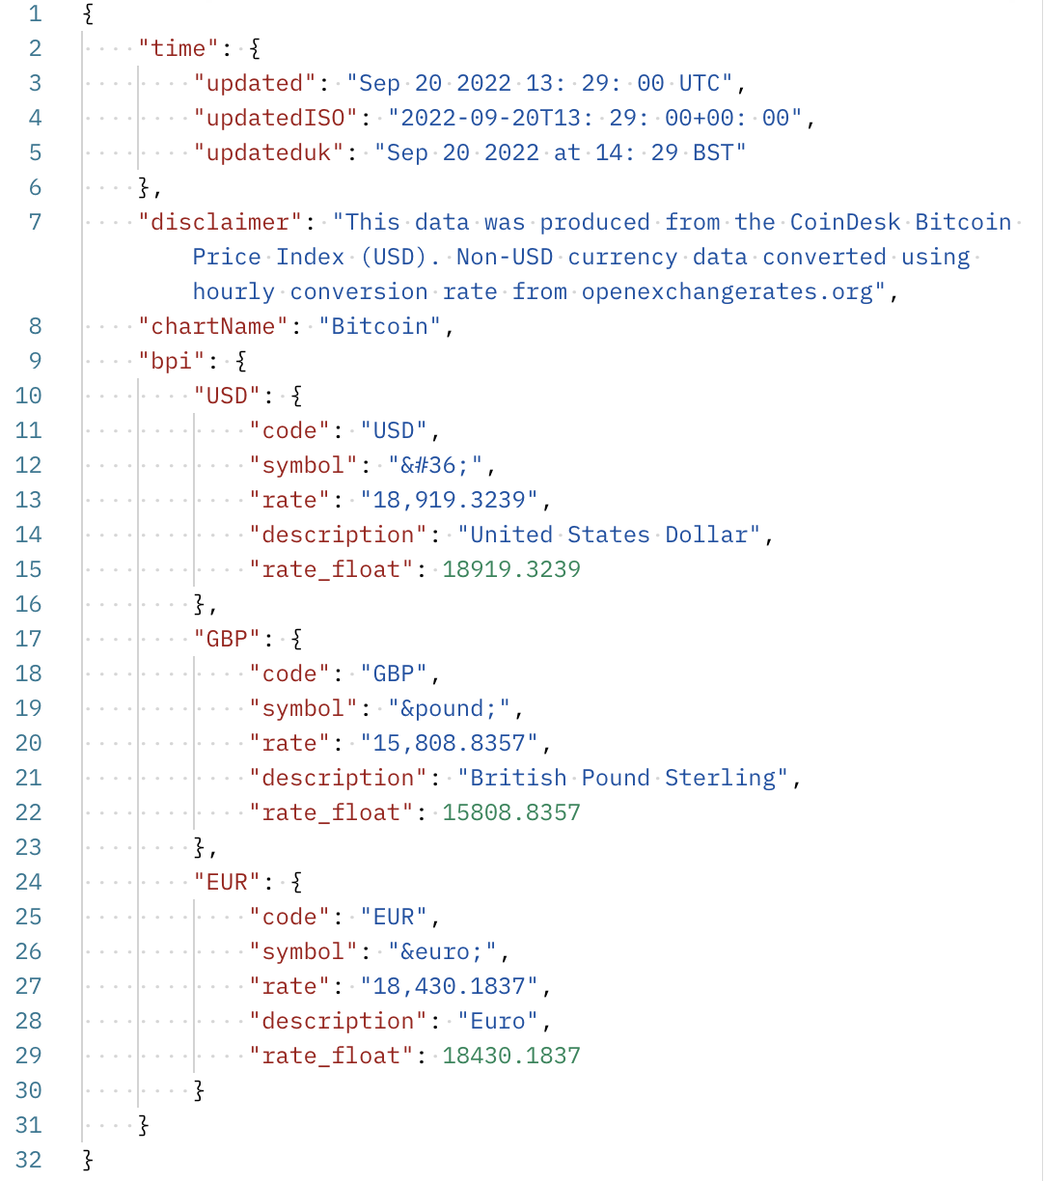
Requests i Python

Slide 88
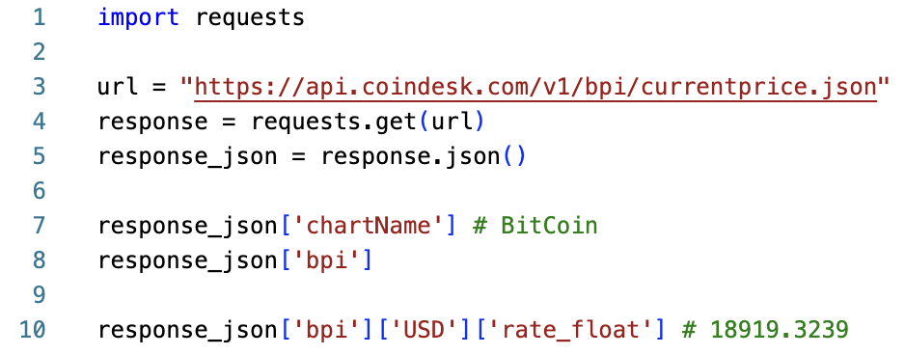
Requests i Python

Slide 89
Requests i Python

Slide 90
Requests i Python

Slide 91
Requests i Python

Slide 92
Requests i Python
Live

Slide 93
Flask
Et bibliotek til at opstille API’er med i Python
Understøtter også alt det vi har talt om i dag
Det bitcoin API vi lige ”requestede” kunne sagtens være lavet i Flask

Slide 94
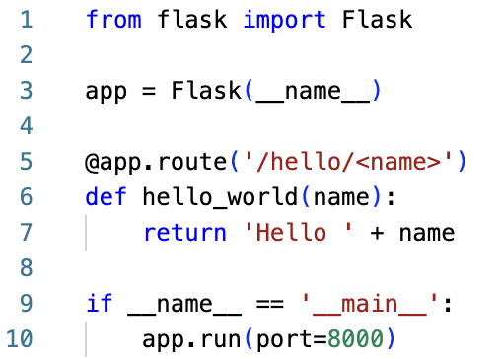
Flask i Python

Slide 95
Flask i Python
API ”ruten” til metoden, <name> er et argument!

Slide 96
Flask i Python
API ”ruten” til metoden, <name> er et argument!
Starter API’et på en given port

Slide 97
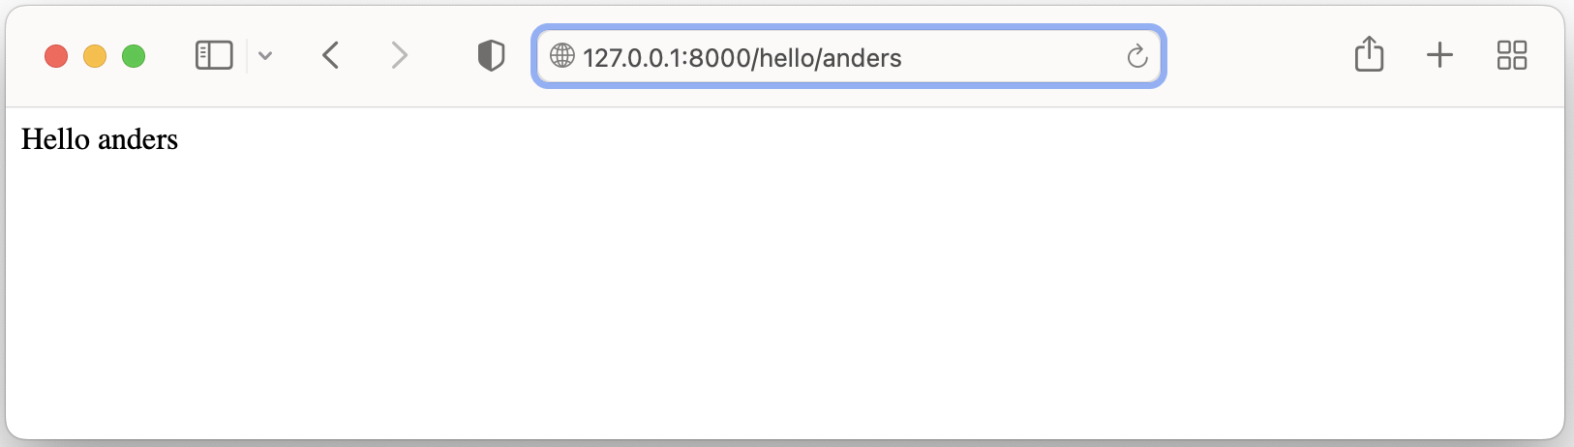
Flask i Python

Slide 98
Flask i Python
127.0.0.1 er en ip-adresse og 8000 er en port.
Det er sådan cirka bare det samme som et navn på en hjemmeside. Google.dk kører f.eks. på ip adressen 142.250.181.206 og port 80.

Slide 99
Flask i Python
127.0.0.1 er en ip-adresse og 8000 er en port.
Det er sådan cirka bare det samme som et navn på en hjemmeside. Google.dk kører f.eks. på ip adressen 142.250.181.206 og port 80.
Live

Slide 100
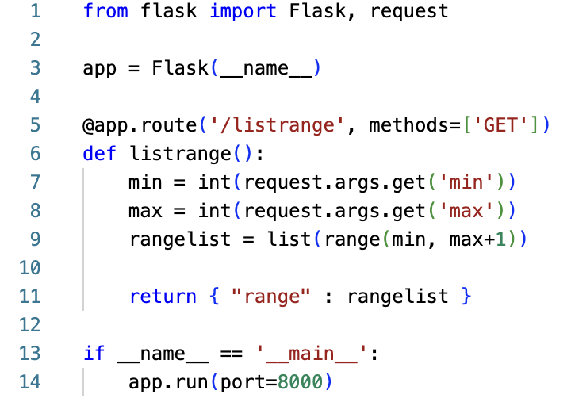
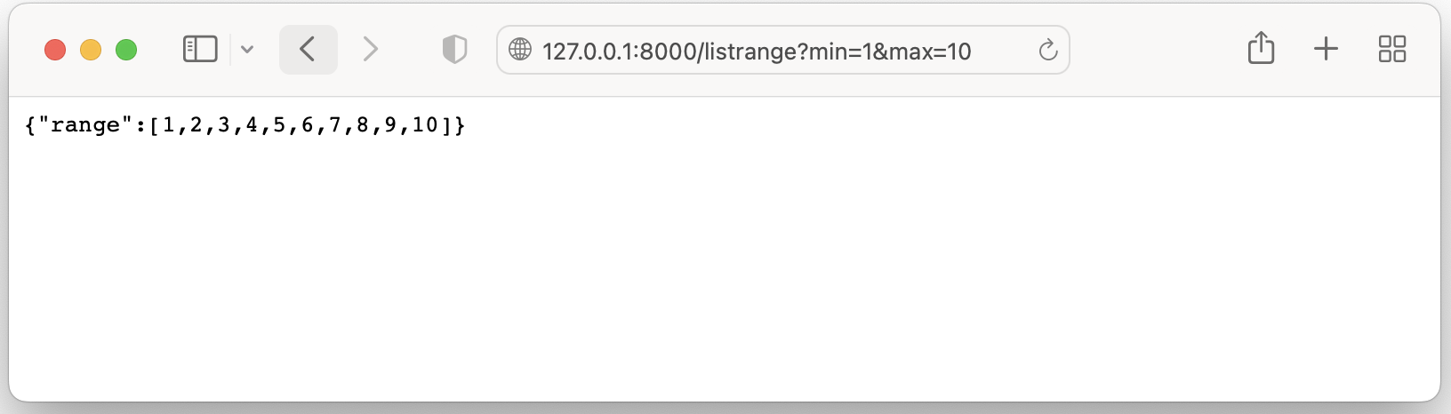
Flask, flere argumenter & retur JSON

Slide 101
Flask, flere argumenter & retur JSON

Slide 102
Flask, flere argumenter & retur JSON
Så vi kan give flere argumenter
Ved at hive dem ud af ”requestet”
Og sætte at metoden skal kunne GET
Og vi kan returnere med {} så laver Flask det om til JSON for os

Slide 103
Flask, flere argumenter & retur JSON
Så vi kan give flere argumenter
Ved at hive dem ud af ”requestet”
Og sætte at metoden skal kunne GET
Og vi kan returnere med {} så laver Flask det om til JSON for os
Live

Slide 104
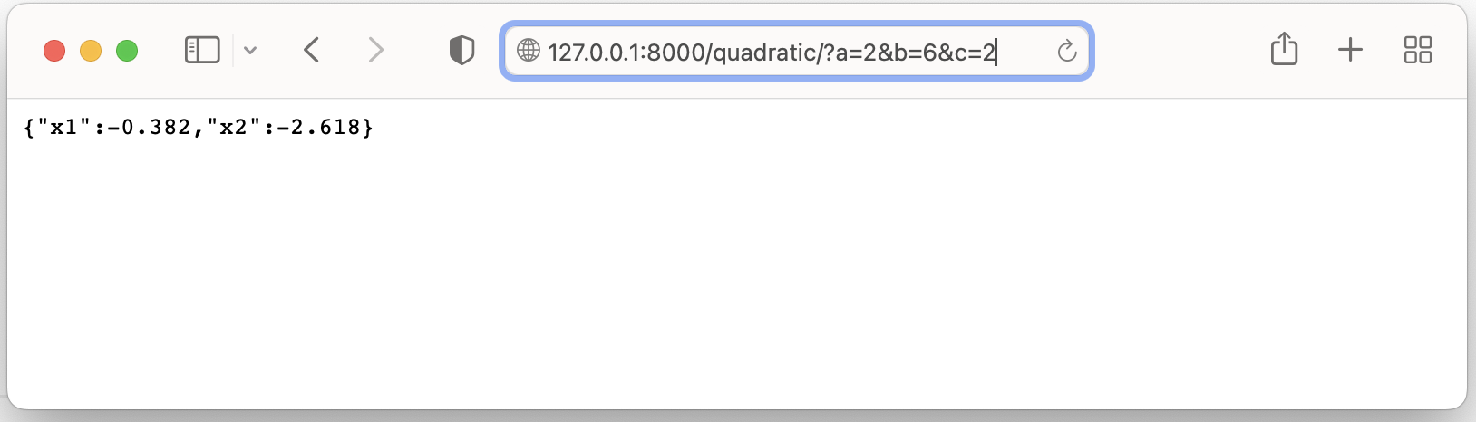
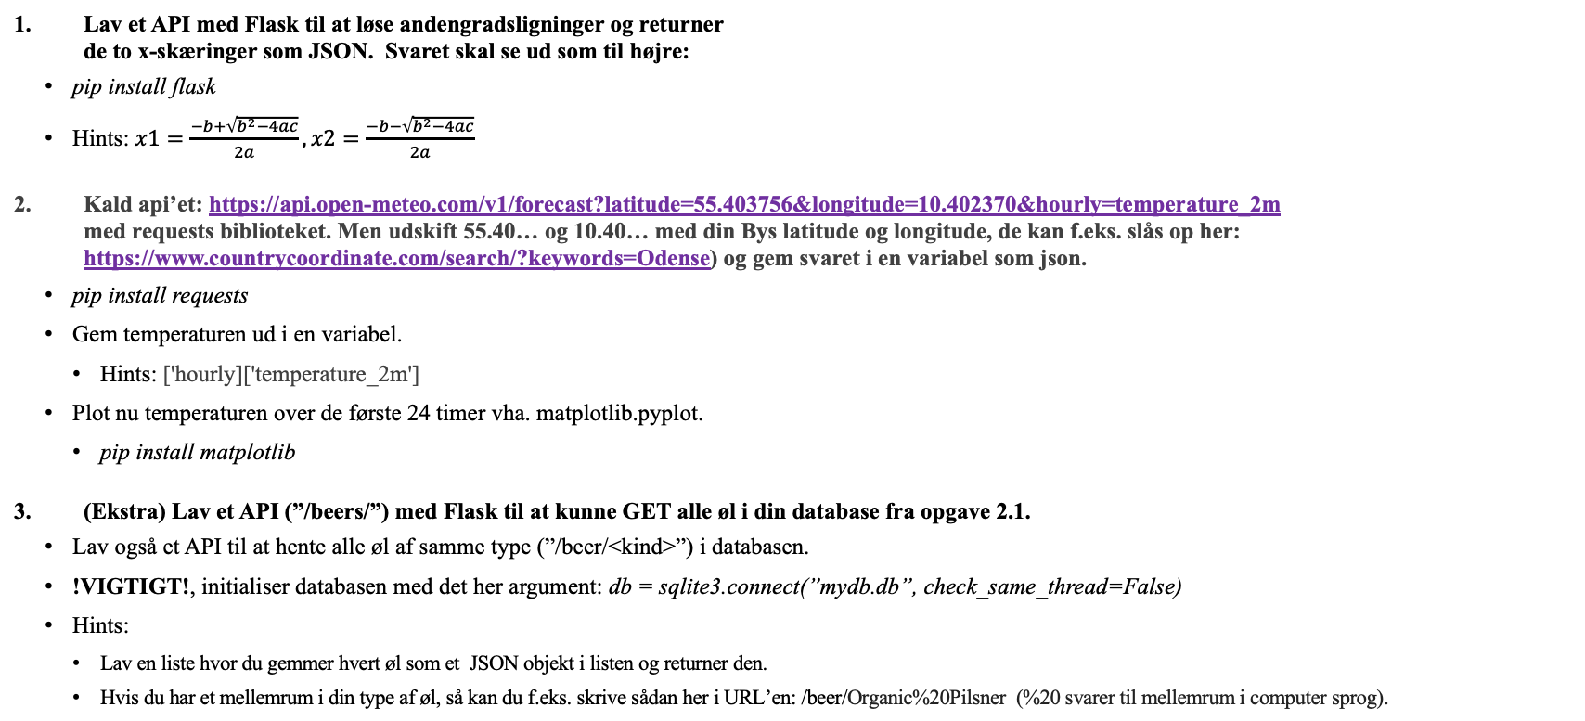
Opgaver pt. 3 (30-40 minutter)
Lav et API med Flask til at løse andengradsligninger og returner de to x-skæringer som JSON. Svaret skal se ud som til højre:
pip install flask
Hints: $x1=\frac{−b+\sqrt{b^{2}−4ac}}{2a}, x2=\frac{−b−\sqrt{b^{2}−4ac}}{2a}$
Kald api’et: https://api.open-meteo.com/v1/forecast?latitude=55.403756&longitude=10.402370&hourly=temperature_2m med requests biblioteket. Men udskift 55.40… og 10.40… med din Bys latitude og longitude, de kan f.eks. slås op her: https://www.countrycoordinate.com/search/?keywords=Odense) og gem svaret i en variabel som json.
pip install requests
Gem temperaturen ud i en variabel.
Hints: ['hourly]['temperature_2m']
Plot nu temperaturen over de første 24 timer vha. matplotlib.pyplot.
pip install matplotlib
(Ekstra) Lav et API (”/beers/”) med Flask til at kunne GET alle øl i din database fra opgave 2.1.
Lav også et API til at hente alle øl af samme type (”/beer/<kind>”) i databasen.
!VIGTIGT!, initialiser databasen med det her argument: db = sqlite3.connect(”mydb.db”, check_same_thread=False)
Hints:
Lav en liste hvor du gemmer hvert øl som et JSON objekt i listen og returner den.
Hvis du har et mellemrum i din type af øl, så kan du f.eks. skrive sådan her i URL’en: /beer/Organic%20Pilsner (%20 svarer til mellemrum i computer sprog).

Slide 105
At binde det hele sammen
Et eksempel på hvordan man kan bruge koncepterne fra i dag sammen
Og hvor nemt det er at gå fra at connecte til SQLite til at connecte til en ægte databse
Hvis man bygger det rigtigt

Slide 106
Afrunding
Beklager de (måske) mange nye koncepter
Men i kan muntre jer op med at med de her koncepter kan man komme virkelig langt
Alle (99%) software firmaer bruger SQL databaser
Stortset alle ”services” bliver udstillet igennem REST/HTTP API’er i dag
Læs evt. slidesne igennem flere gange og prøv at lave opgaverne igen
De færreste forstår det hele første gang
Koncepterne kræver tid og arbejde for forståelse
Løsninger til opgaver og mini programmet kan findes her:
https://github.com/AndersBensen/python_101/raw/main/python3/exercises.zip

Slide 107
Spørgsmål?
anders_bensen@hotmail.com

